Slide 1
دفتر تحکیم وحدت
اتحادیه انجمنهای اسلامی دانشجویی

Slide 2
دوران فعالیت دفتر تحکیم وحدت
دوره اول:1358 تا 1361
دوره دوم:1361 تا 1368
دوره سوم:1368 تا 1376
دوره چهارم:1376 تا 1379
دوره پنجم:1379 تا 1383
دوره ششم:1383 تا 1388

Slide 3
دوران فعالیت دفتر تحکیم وحدت
اشغال سفارت آمریکا برگزاری اجلاسیه جنبش های آزادیبخش
ورود به جناح بندیهای سیاسی
تبعیت از جناح چپ خط امام
تاثیرپذیری از جریان روشنفکری و حلقه کیان
کمک به انقلاب فرهنگی
58تا61
دوره اول
دوره دوم
61تا68
68تا76
دوره سوم

Slide 4
دوران فعالیت دفتر تحکیم وحدت
ایفای نقش اپوزیسیون
ایجاد حادثه کوی دانشگاه
ایفای نقش گروه فشار دوم خردادی
بروز اختلاف و شکاف
تقسیم به دو طیف علامه و شیراز
رکود و احتمال فروپاشی
76تا79
دوره چهارم
دوره پنجم
79تا83
83تا88
دوره ششم

Slide 5
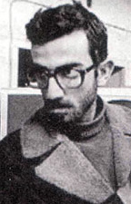
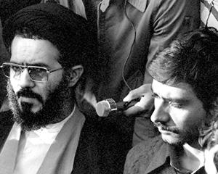
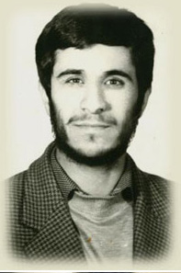
اولین شورای مرکزی دفتر تحکیم وحدت
محسن میردامادی
حبیب الله بیطرف
ابراهیم اصغر زاده
رضا سیف اللهی
محمود احمدی نژاد
محمدعلی سید نژاد
رحیم باطنی

Slide 6
ابراهیم اصغرزاده، محسن میردامادی وحبیب الله بیطرف

Slide 7
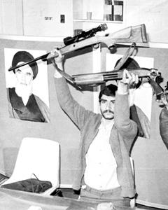
اشغال سفارت آمریکا
از شورای مرکزی دفتر تحکیم وحدت :
ابراهیم اصغرزاده
محسن میردامادی
حبیب الله بیطرف
رضا سیف اللهی
رحیم باطنی(معاون جهاددانشگاهی)
برنامه فتح لانه جاسوسی را تدارک دیدند.
گروگان گرفتن ۶۶ نفرآمریکایی

Slide 8
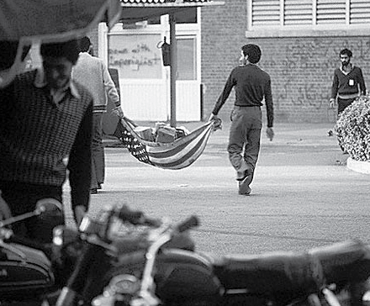

Slide 9
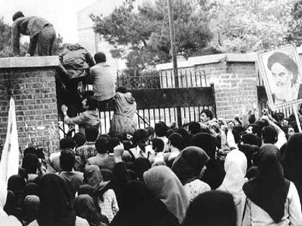
اعضای شورای بازو
علي اصغر زحمتکش(مسوول حفاظت از گروگانها)
عباس عبدي (به دلیل مشکلات شخصی جدا شد وبه شیراز رفت)
سيدمحمد هاشمي اصفهاني ازمدیران نفتی ( ازدواج با معصومه ابتکار)
اکبر رفان(اولین فرمانده نیروی هوایی سپاه)
محمدرضا خاتمي(روابط عمومی)
محسن امين‌زاده
رحمان دادمان
شمس‌الدين وهابي
وفا تابش
محمدنعيمي‌پور
حسين شيخ‌الاسلام
فروز رجايي‌فر

Slide 10
تسخیر لانه جاسوسی
صبح روز 13آبان 1358 شمسی ، تعدادی از دانشجویان دانشگاه‌های تهران (دانشگاه صنعتی شریف ، دانشگاه پلی تکنیک ، دانشگاه ملی و دانشگاه تهران) گرد هم آمدند تا در یک حرکت هماهنگ به سوی ساختمان سفارت آمریکا در تهران حرکت کنند. عده‌ای باید پس از ورود به ساختمان سریعاً مراجعه و گفت‌وگو با ارگانهای مربوطه را آغاز می‌کردند، برخی باید که ورود محمد موسوی خوئینی‌ها را تدارک می‌دیدند و گروهی نیز باید امر تبلیغات را بر عهده می‌گرفتند. دختران دانشجو نیز باید آهن ‌برهایی که برای بریدن قفل و زنجیرهای در سفارت تهیه شده بود را زیر چادرهایشان حمل می‌کردند.

Slide 11
66گروگان (۶۳ نفر از سفارت آمریکا و ۳ نفر از دفتر کنسولگری در وزارت امور خارجه) از تاریخ ۴ نوامبر ۱۹۷۹ تا ۲۰ ژانویه ۱۹۸۱ گروگان بوده‌اند گروه ۶۳ نفری در سفارت و گروه ۳ نفری در وازرت امور خارجه نگهداری می‌شدند.
۱۳ نفر از گروگان‌ها بین ۱۹ و ۲۰ نوامبر ۱۹۷۹ آزاد شدند و یک نفر از آنها در ۱۱ ژوئیه ۱۹۸۰ آزاد شد. ۵۲ نفر باقیمانده ۴۴۴ روز به عنوان گروگان در اختیار و کنترل گروه دانشجویان بودند و در نهایت در ۲۰ ژانویه ۱۹۸۱ آزاد شدند.
شش دیپلمات گریخته
در روز اشغال سفارت، شش دیپلمات آمریکایی توانستند بگریزند و در سفارت‌خانه‌های دولت سوئد و کانادا پناه گیرند و در نهایت در ۲۸ ژانویه ۱۹۸۰ با گذرنامه‌های کانادایی از ایران خارج می‌شوند.
رابرت آندرز، ۲۴ ساله، افسر کنسولی مارک جی. لیجک، ۲۹ ساله، افسر کنسولی کورا آ. لیجک، ۲۵ ساله، دستیار کنسولی هنری ل. شاتز، ۳۱ ساله، وابسته کشاورزی جوزف د. استافورد، ۲۹ ساله، افسر کنسولی کاتلین ف. استافورد، ۲۸ ساله، دستیار کنسولی
۱۳ گروگان آزادشده
از ۱۹ تا ۲۰ نوامبر ۱۹۷۹، سیزده گروگان که زن یا سیاه‌پوست بودند، آزاد شدند :
کیتی گراس، ۲۲ ساله، منشی
سر گروهبان جیمز هیوز، ۳۰ ساله، مدیر اداری نیروی هوایی آمریکا
لیلیان جانسون، ۳۲ ساله، منشی
سر گروهبان لدل میپلز، ۲۳ ساله، محافظ تفنگداران دریایی
الیزابث مونتاگن، ۴۲ ساله، منشی
گروهبان ویلیام کوآرلز، ۲۳ ساله، محافظ تفنگداران دریایی
للوید رولینز، ۴۰ ساله، افسر اداری
کاپیتان نیل (تری) رابینسن، ۳۰ ساله، افسر اداری
تری تدفورد، ۲۴ ساله، منشی
سر گروهبان جوزف وینسنت، ۴۲ ساله، مدیر اداری نیروی هوایی آمریکا
سر گروهبان دیوید واکر، ۲۵ ساله، محافظ تفنگداران دریایی
جان والش، ۳۳ ساله، منشی
سرجوخه وزلی ویلیامز، ۲۴ ساله، محافظ تفنگداران دریایی

Slide 12
۵۲ گروگان باقیمانده
فردریک لی کوپکه، ۳۴ ساله، افسر ارتباطات و متخصص الکترونیک
ال. بروس لینگن، ۵۸ ساله، کاردار سفارت و یکی از سه تنی که در وزارت امور خارجه ایران نگهداری می‌شدند
استیون لاوترباخ، ۲۹ ساله، افسر اداری
گری ای.لی، ۳۷ ساله، افسر اداری
سر گروهبان پول ادوارد لویس، ۲۳ ساله، محافظ تفنگداران دریایی
جان دبلیو لیمبرت، ۳۷ ساله، افسر سیاسی
سر گروهبان جیمس ام.لوپز، ۲۲ ساله، محافظ تفنگداران دریایی
سر گروهبان جان دی.مک کیل، ۲۷ ساله، محافظ تفنگداران دریایی
مایکل جی. مترینکو، ۳۴ ساله، افسر سیاسی
جری جی.میل، ۴۲ ساله، افسر ارتباطات
گروهبان دوم مایکل ای.مولر، ۳۱ ساله، رهبر واحد محافظان تفنگداران دریایی
برت سی.مور، ۴۵ ساله، مشاور(مستشار) برای امور مدیریتی
ریچارد اچ.مورفیلد، ۵۱ ساله، رئیس(ژنرال) کنسول آمریکایی در ایران
کاپیتان پول ام.نیدمن کهتر، ۳۰ ساله، افسر ستاد لجستیک نیروی هوایی
رابرت سی.اود، ۶۵ ساله، افسر بازنشسته خدمات خارجی بر روی(دربارهء) شغل موقت در تهران
سر گروهبان گریگوری ای.پرسینگر، ۲۳ ساله، محافظ تفنگداران دریایی
جری پلوتکین، ۴۵ ساله، تاجر غیر دولتی که به تهران مراجعه کرده بود
توماس ال.آهرن کهتر، ۴۸ ساله، افسر کنترل مواد مخدر
کلیر کورتلند بارنس، ۳۸ ساله، متخصص ارتباطات
ویلیام ای.بلک، ۴۴ ساله، افسر ارتباطات و ضبط
رابرت اُ. بلاکر، ۵۴ ساله، افسر اقتصادی متخصص در زمینه نفت
دانلد جی.کوک، ۲۶ ساله، کنسول یار
ویلیام جی.دوگرتی، ۳۳ ساله، دبیر سوم هیئت اعزامی آمریکا به ایران
فرمانده ناوبان یکم رابرت انگلمن، ۳۴ ساله، وابسته نیروی دریایی
سر گروهبان ویلیام گالگوس، ۲۲ ساله، محافظ تفنگداران دریایی
بروس دبلیو.جرمن، ۴۴ ساله، افسر اعتبارات
دوان ال.جیلت، ۲۴ ساله، متخصص ارتباطات و اطلاعات نیروی دریایی
آلن بی.گلانسینکسی، ۳۰ ساله، افسر امنیتی
جان ای.گریوس، ۵۳ ساله، افسر روابط عمومی
جوزف ام.هال، ۳۲ ساله، وابسته نظامی با درجهٔ ستوان یار
سر گروهبان کوین جی.هرمنینگ، ۲۱ ساله، افسر تفنگداران دریایی
گروهبان دوم دانلد آر.هوهمن، ۳۸ ساله، پزشک ارتش
سرهنگ للند جی.هالند، ۵۸ ساله، وابسته نظامی
مایکل هاولند، ۳۴ ساله، آجودان تیمسار امنیتی و یکی از سه تنی که در وزارت امور خارجه ایران نگهداری می‌شدند
چارلس ای.جونس کهتر، ۴۰ ساله، متخصص ارتباطات و اپراتور دور نویس، تنها آمریکایی سیاهپوستی که در نوامبر ۱۹۷۹ آزاد نشد
مالکوم کالپ، ۴۲ ساله، مقام ناشناخته
مورهد سی.کندی کهتر، ۵۰ ساله، افسر اقتصادی و بازرگانی
ویلیام اف.کیوف کهتر، ۵۰ ساله، سرپرست(مدیر) مدرسه آمریکایی در اسلام آباد پاکستان که در زمان اشغال به تهران مراجعه کرده بود.
سرجوخه استیون دبلیو کرتلی، ۲۲ ساله، محافظ تفنگداران دریایی
کاترین ال.کوب، ۴۲ ساله، افسر فرهنگی سفارت و یکی از دو گروگان زن

Slide 13
استوار ارشد رجیس رگان، ۳۸ ساله، افسر وظیفه ارتش و عهده دار دفاع از افسران وابسته نظامی
سرهنگ دوم دیوید ام.روئدر، ۴۱ ساله، نمایندهٔ وابستگان نیروی دریایی
باری ام.روسن، ۲۶ ساله، وابسته مطبوعاتی
ویلیام بی.رویر کهتر، ۴۹ ساله، نایب رئیس اجرایی انجمن ایران-آمریکا
سرهنگ توماس ای.شافر، ۵۰ ساله، وابسته نیروی هوایی
سرهنگ چارلس دبلیو.اسکات، ۴۸ ساله، افسر ارتش و وابسته نظامی
فرمانده دانلد ام.شارر، ۴۰ ساله، وابسته ناوگان هوایی
سر گروهبان رادنی وی(راکی).سیکمان، ۲۲ ساله، محافظ تفنگداران دریایی
گروهبان دوم جوزف سوبیک کهتر، ۲۳ ساله، پلیس نظامی برای دفاع از پرسنل ستاد وابستگان
الیزابت آن سویفت، ۴۰ ساله، رئیس قسمت سیاسی سفارت و یکی از دو گروگان زن
ویلیام التامسث، ۳۹ ساله، افسر بالا رتبه سیاسی و یکی از سه تنی که در وزارت امور خارجه ایران نگهداری می‌شدند
فیلیپ آر.وارد، ۴۰ ساله، افسر اداری

Slide 14
پیوستن به سپاه
مهر59 همزمان با فراغت دانشجويان خط امام از نگهداري گروگان‌ها، عراق تهاجم ناجوانمردانه‌اي را به مرزهاي غربي کشور آغاز کرد. اکثر دانشجويان نيز که دردوران حفاظت از گروگان‌ها دوره‌هاي آموزش نظامي را به صورت کامل درپادگان‌هاي شمال کشور گذرانده بودند، به جبهه رفتند. همچنين ارتباطات گسترده قبلي با سپاه پاسداران سبب شد تا اکثر دانشجويان لباس سبز پاسداري را به تن کنند

Slide 15
اعضای پیوسته به سپاه
شهدا:
محمد فاضل
علي حاتمي (اولین نفر که از دیوارسفارت بالارفت)
محسن وزوايي
عباس ورامینی
علي صبوري
علي‌رضا هادي‌پور
حسين شوريده
غلامحسين بسطامي فرمانده سپاه سوسنگرد
سید حسين علم‌الهدي
عبدالرحمن يا علي مدد
حسين بهادري وحسين سيف
فضل‌الله عابديني و مهدی رجب‌بيگي
حميد صفايي و جلال شرفي
اکبر رفان اولين فرمانده نيروي هوايي سپاه
حسين دهقان به لبنان رفت رئيس بنياد شهيد انقلاب اسلامي
عليرضا افشار رئيس ستاد مشترک سپاه پاسداران، فرمانده کل بسيج و معاون فرهنگي ستاد کل نيروهاي مسلح
رضا سيف‌اللهي مسئول اطلاعات سپاه و اولين فرمانده نيروي انتظامي شد
احمد حسيني
حسين کمالي
احمدرضا کاظمي (پسرعموي شهيد احمد کاظمي)
علي زحمتکش
محمدرضا خاتمي
عزت‌الله ضرغامي
محمد علي جعفري
محسن میردامادی اولین معاون روابط بین الملل سپاه

Slide 16
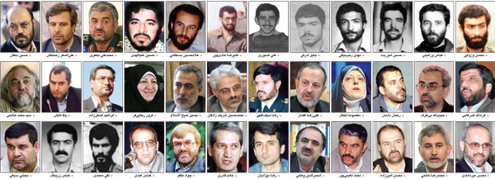
محسن وزوایی ، عباس ورامینی ،حسین شوریده ، مهدی رجب بیگی ، جلال شرفی،علی صبوری، علیرضا هادی پور، غلامحسین بسطامی، سید حسین علم الهدی ، محمد علی جعفری، علی اصغر زحمتکش،حسین دهقان، عزت الله ضرغامی، حبیب الله بیطرف،رحمان دادمان ،معصومه ابتکار، علیرضا افشار، رضا سیف اللهی ، محمدحسین شریف زادگان، حسین شیخ الاسلام،فروز رجایی فر، ابراهیم اصغرزاده، وفا تابش ، سید محمد هاشمی ،محسن میردامادی، محمدرضاخاتمی، محسن امین زاده، محو نعيمي پور، ، محمدرضا بهزادیان،حاتم قادري، جواد مظفر ، عباس عبدي ، تقي محمدي ، عباس زري باف ، مجتبی بدیعی،معصومه نورمحمدی ، سید عباس نبوی ، فائزه مصلحی

Slide 17
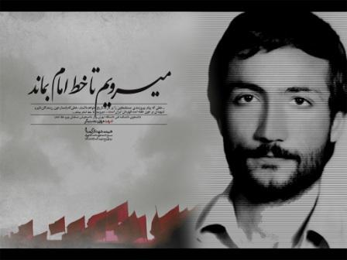
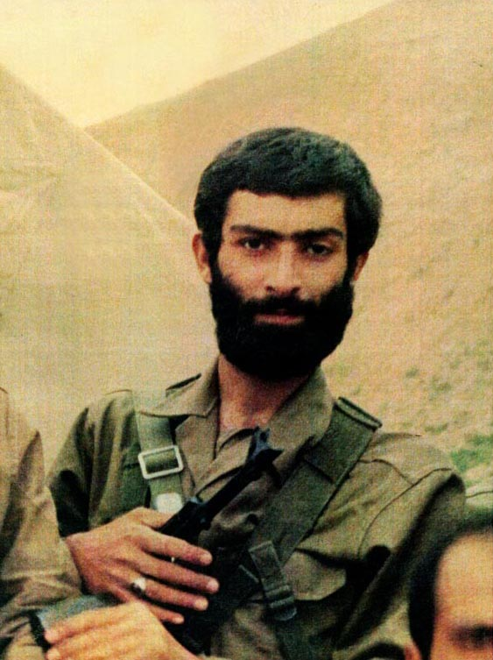
مهدی رجب بیگی سید حسین علم الهدی عباس ورامینی محسن وزوایی

Slide 18
سرنوشت مکان سفارت
لانه جاسوسي تا چند سال در اختياردانشجويان بود، کار بررسي اسناد ادامه داشت و عصرهاي جمعه به بهانه ديدار،مسابقه فوتبالي نيز در زمين ورزش برگزار مي‌شد اما با تصميم دولت درسال 64 لانه جاسوسي تحويل سپاه پاسداران شد. اسناد و مدارک نيز منتشر شد و آنچه منتشر نشده بود، در اختيار وزارت تازه تأسيس اطلاعات قرار گرفت.

Slide 19
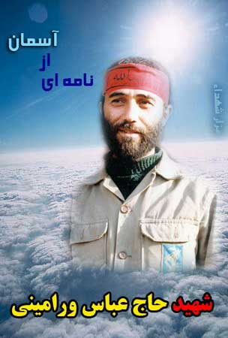
حاج عباس وراميني
فرماندهي ستاد لشکر 27 محمدرسول‌الله (ص)
در 28 آبان 62 در ارتفاعات کاني‌مانگا
و در عمليات والفجر 4 به شهادت رسيد.

Slide 20
ازدواج دانشجویان پیرو خط امام با یکدیگر
ابراهیم اصغر زاده با طاهره رضازاده
سيدمحمد هاشمي اصفهاني با معصومه ابتکار
محسن میردامادی با زهرا مجردی
حسین شوریده (شهید) با فیروزه آبادی
عباس ورامینی (شهید) با

Slide 21
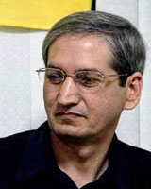
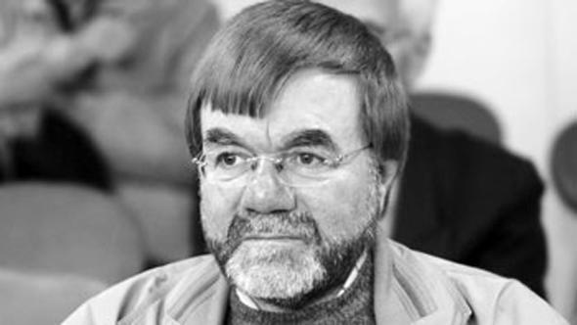
برائت جویان
ماجراي پشيماني کساني که در تسخير سفارت امريکا در تهران نقش داشتند، از همان شب13 آبان آغاز شد. حاتم قادري و جواد مظفر دو دانشجوي دانشگاه ملي به دليل حمايت امام از حرکت دانشجويان از لانه خارج شدند. سه روز بعد چند دانشجوي ديگر نيز با بيان اين‌که هرچند تسخير، يک حرکت ضد‌امپرياليستي است، اما اين راه مبارزه با امپرياليسم نيست! از لانه خارج شدند.

Slide 22
تقی محمدی
تقي محمدي از نزديکان بهزاد نبوي و خسرو تهراني بود، بعدها به اطلاعات نخست‌وزيري رفت و پس از انفجار هشت شهريور به سفارت ايران در افغانستان فرستاده شد، اما اسدالله لاجوردي به دليل نزديکي او با مسعود کشميري عامل انفجار نخست‌وزيري، او را از کابل فراخواند و بازداشت کرد. تقي محمدي که در بازداشتگاه براي اعتراف اعلام آمادگي کرده بود، به طرز مشکوکي ساعاتي بعد با کمربند خودکشي کرد. کارشناسان امنيتي دادستاني انقلاب معتقد بودند که اين‌گونه خودکشي، امکان ندارد و اشخاص ديگري احتمالاً او را کشته‌اند و بعد حلق‌آويزش کرده‌اند. با مرگ تقي محمدي و فشارهاي موسوي خوئيني‌ها، تحقيقات درباره پرونده انفجار نخست‌وزيري متوقف شد.

Slide 23
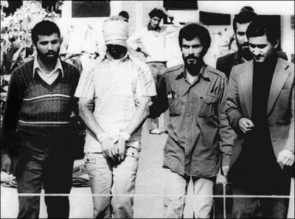
تقی محمدی پس از انتخاب احمدی نژاد به عنوان رئیس جمهورایران ، آمریکائیها ادعا کردند وی در اشغال سفارت آمریکا نقش داشته است و به این عکس استناد نمودند

Slide 24
بدترين سرنوشت را در ميان اشغال‌کنندگان سفارت امريکا فردي به نام «عباس زري‌باف» داشت. زري باف که از ابتداي سال 58 وارد سازمان مجاهدين خلق (منافقين) شده بود وارد بخش اطلاعات شد و به نقل از سايت اين گروهک تروريستي مأموريت‌هايي در جهت کشف اقدامات سپاه پاسداران انجام داد. زري‌باف که از حاضرين در لانه بود بسيار به عوامل اطلاعات نخست‌وزيري مانند تقي محمدي و خسرو تهراني نزديک بود. او در سال 60 به زندگي مخفي روي آورد و در سال 61 از ايران خارج شد. زري باف در چهارمين روز عمليات مرصاد به هلاکت رسيد

Slide 25
جواد مظفر

Slide 26
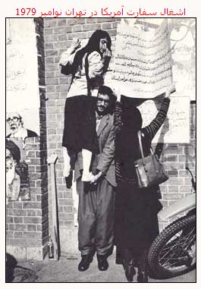

Slide 27
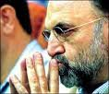
تاثیر پذیری از حلقه کیان

Slide 28
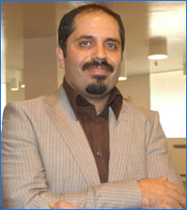
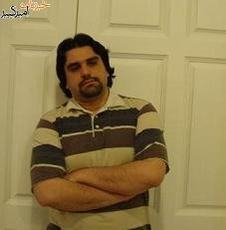
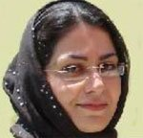
طیف علامه

Slide 29
ادوار تحكيم وحدت
احمد زيد آبادي دبير كل سازمان دانش آموختگان ايران اسلامي
عبدالله مومني رئيس شوراي مركزي سازمان دانش آموختگان
علي مليحي عضو شوراي سياستگذاري و مسوول روابط عمومي
رشید اسماعیلی عضو شوراي سياستگذاري سازمان ادوار
كوهزاد اسماعيلي مسئول شعبه گيلان
سلمان سيما
كاوه قاسمي كرمانشاهي

